Slide 1
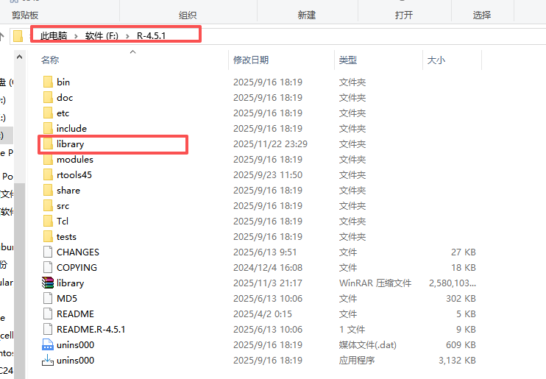
各种R包安装问题的终极解决方案
通过网盘分享的文件：library.rar
链接: https://pan.baidu.com/s/1HfqA9LV4P4PzitdfgfBPVw?pwd=qwer 提取码: qwer
--来自百度网盘超级会员v3的分享
1.将下载来的文件解压出来，是一个名为library的文件夹。
2.找到R语言的安装目录，找到一个名为library的文件夹，删掉它。
3.将下载来的library文件夹复制进来替换掉原来的即可。
4.直接加载你要用的R包，无需再安装。
这是将我已经安装好的R包直接复制给你，你不需要再安装R包，尽量自己认认真真学怎么安装R包，不到万不得已不要使用这一招！！

